Slide 1

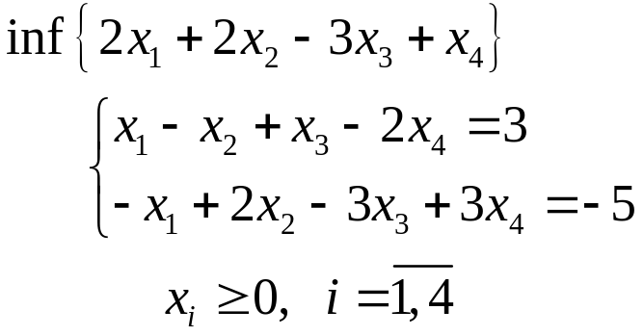
Teoremele ecarturilor complementare din programarea liniară. (Enunţuri + demonstraţii)
a) Descrieţi paşii algoritmului simplex primal.
b) Deduceţi formula de schimbare a valorii funcţiei obiectiv în
urma schimbării bazei.
Considerăm problema:
a) Alcătuiţi tabloul simplex pentru baza B = (A², A⁴) şi rezolvaţi
problema plecând de la această bază.
b) Scrieţi problema duală.
c) Determinaţi soluţia optimă a problemei duale.

